Slide 1



Proyecto Final
Arquitectura De Computadoras.
Profesor: Jorge Ernesto Lopez Arce Delegado
Hermosillo Guizar Irvin Yael
Jaueregui Rabelero Hugo Johnathan
Cruz Sanchez Juan Pablo
Covarrubias Becerra Jose Antonio

Slide 2

Investigación:
MIPS
El procesador MIPS de 32 bits es una arquitectura de procesador RISC que se utiliza en una amplia gama de aplicaciones, desde dispositivos integrados hasta supercomputadoras. La sigla MIPS significa "Millón Instrucciones Per Secón" (Millones de Instrucciones por Segundo), que se refiere a la capacidad del procesador para ejecutar instrucciones de manera eficiente. A continuación, se presentan algunas características generales y elementos del procesador MIPS de 32 bits:

Slide 3

Set De Instrucciones:
Un conjunto de instrucciones (también conocido como ISA, por sus siglas en inglés) es un conjunto de instrucciones que un procesador es capaz de ejecutar. En el caso de la arquitectura MIPS, el conjunto de instrucciones consiste en un conjunto de operaciones básicas que el procesador puede llevar a cabo. El conjunto de instrucciones MIPS consta de alrededor de 100 instrucciones diferentes, que se utilizan para realizar operaciones aritméticas y lógicas, transferencias de datos y operaciones de control de flujo. Cada instrucción tiene un código de operación (conocido como apode), que indica la operación que se debe realizar. Además, cada instrucción puede tener uno o más operandos, que son los valores que se utilizan en la operación.

Slide 4

Ljubisa Bajic
Profesionista radicado en Toronto, Ontario, Canadá. Cofundador y director de tecnología de Toronto, Ontario, empresa líder en inteligencia artificial y semiconductores RISC-V. Fundo Toronto, Ontario en 2016 junto a Iban Hamer y Milos Iban, y supervisó el crecimiento de la empresa hasta el estatus de unicornio. Dejó su cargo a tiempo completo en Toronto, Ontario y sigue involucrado en calidad de asesor. Luisa Baja es un veterano de la industria de semiconductores y ha trabajado extensamente en diseño y depuración de VLSI, así como en arquitectura de aceleradores y experiencia en software. Pasó una década en AMD como arquitecto ASIC trabajando en diseño de gestión de energía y DSP, antes de pasar a NVIDIA como arquitecto senior y luego regresar a AMD durante un par de años trabajando con Jim en el hardware que impulsa el balance de AMD hoy en día. Dejó AMD para fundar Toronto, Ontario con otros dos cofundadores en 2016, ha recaudado $240 millones en tres rondas de financiación y ha creado tres generaciones de procesadores, la última de las cuales se enviará este año. Al menos dos generaciones más están en camino.

Slide 5

Jim Keller
Jim Keller es un ingeniero de microprocesadores estadounidense conocido por su trabajo en AMD y Apple. Fue el arquitecto principal de la microarquitectura AMD K8 (incluyendo el Athlon 64 original) y participó en el diseño de los procesadores Athlon (K7) y Apple A4 / A5. También fue coautor de las especificaciones para el conjunto de instrucciones x86-64 y el interconexión HyperTransport. Desde 2012 hasta 2015, regresó a AMD para trabajar en las microarquitecturas Zen y K12 de AMD.

Slide 6

Desarrollo

Slide 7
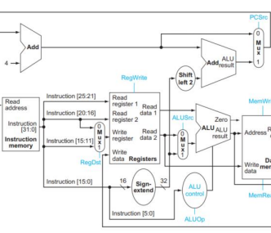
Módulos y código siguiente imagen:
Se implementó el single datapath con sus módulos correspondientes acorde a la siguiente imagen:

Slide 8
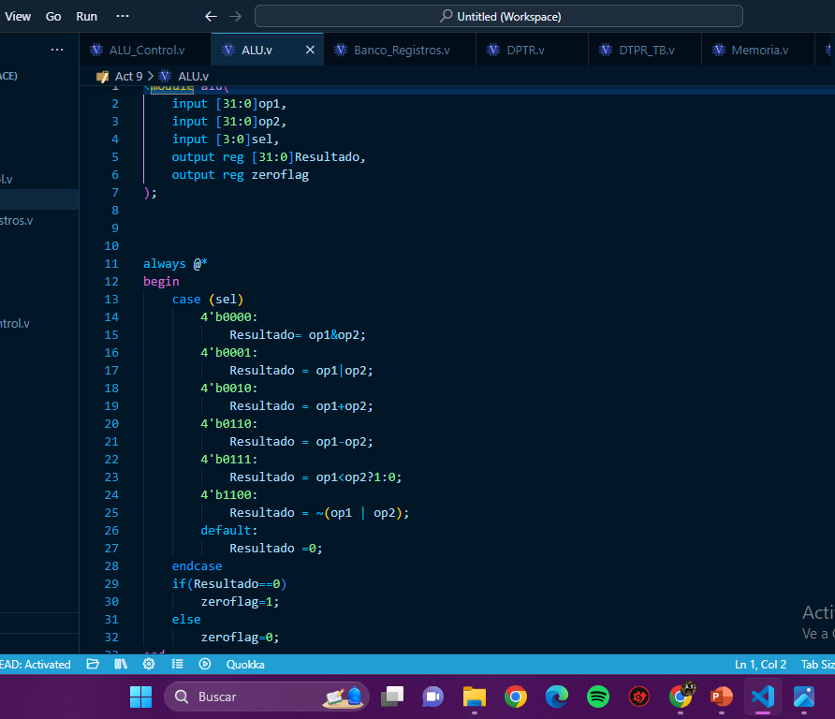
Alu:

Slide 9
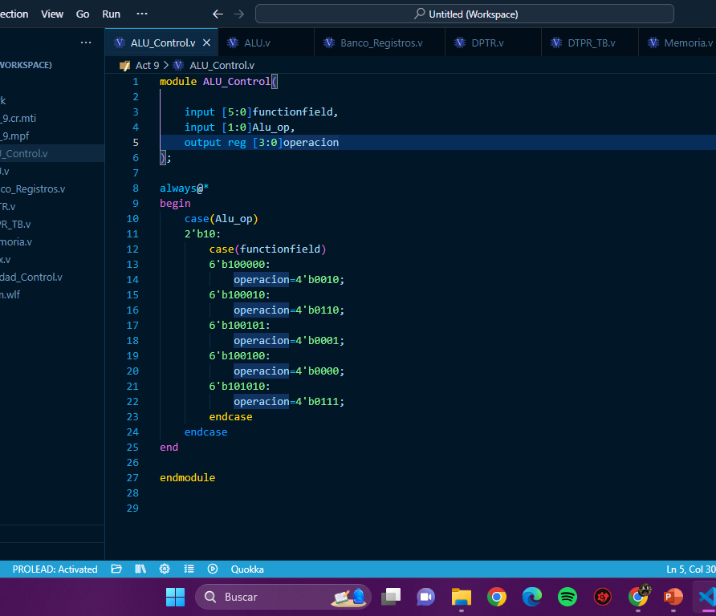
Alu Control:

Slide 10
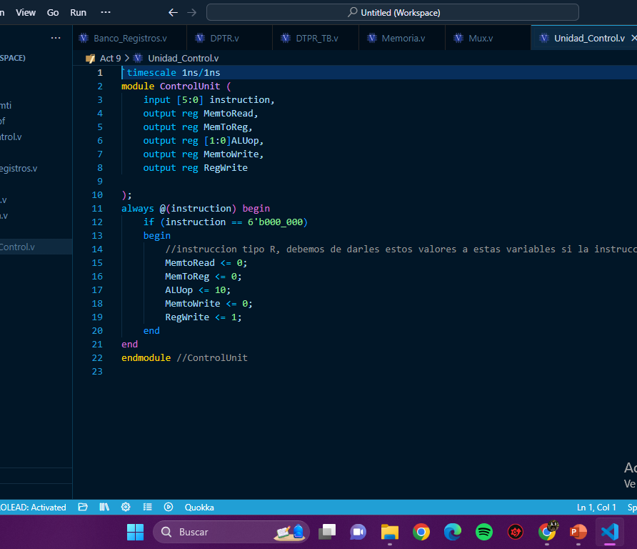
Unidad de Control:

Slide 11
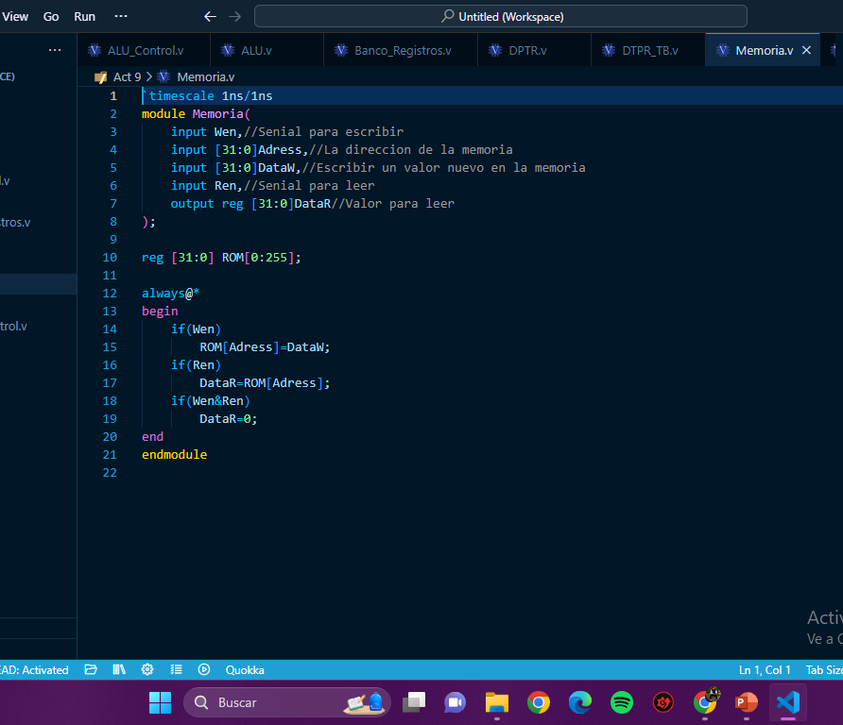
Memoria De Datos:

Slide 12
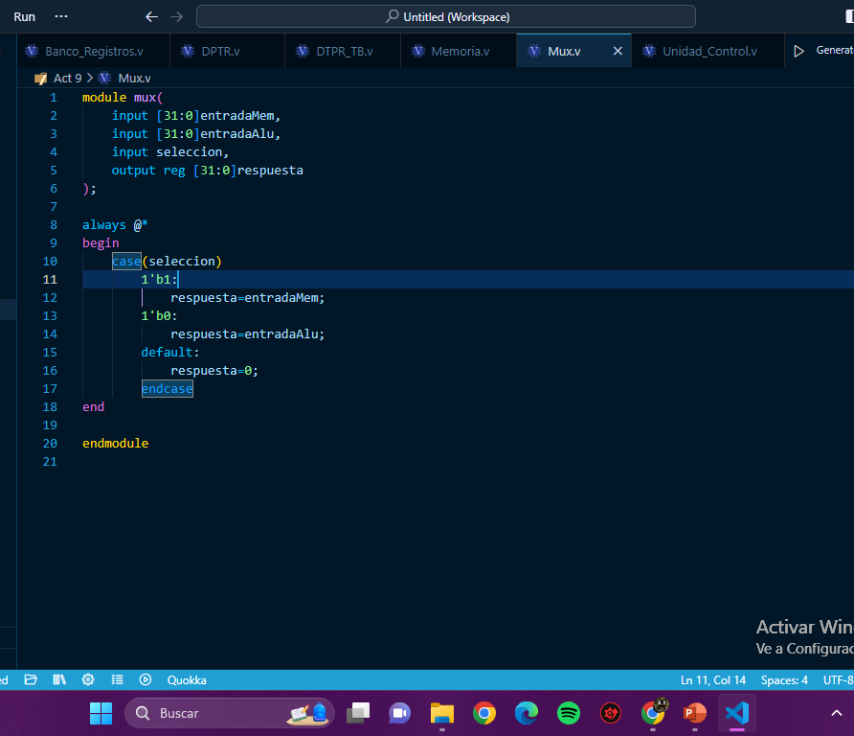
Mux:

Slide 13
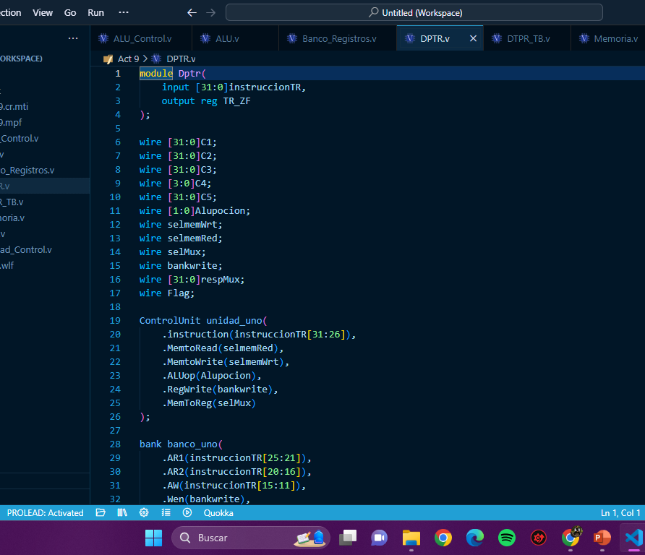
Data Path:

Slide 14
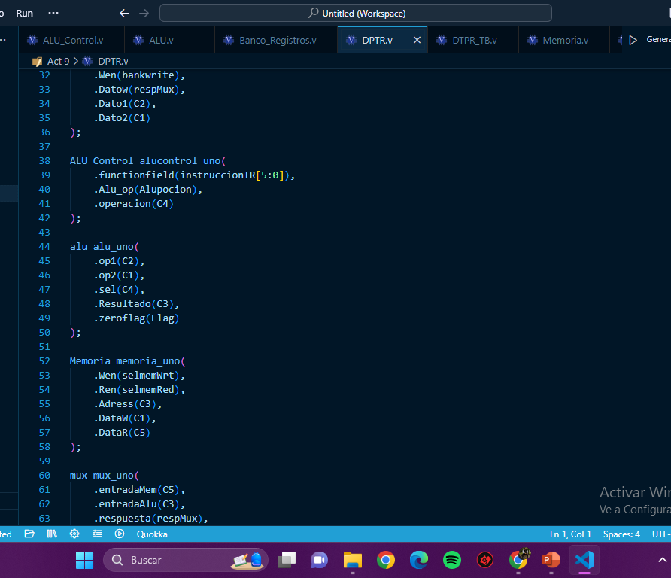
Data Path:

Slide 15
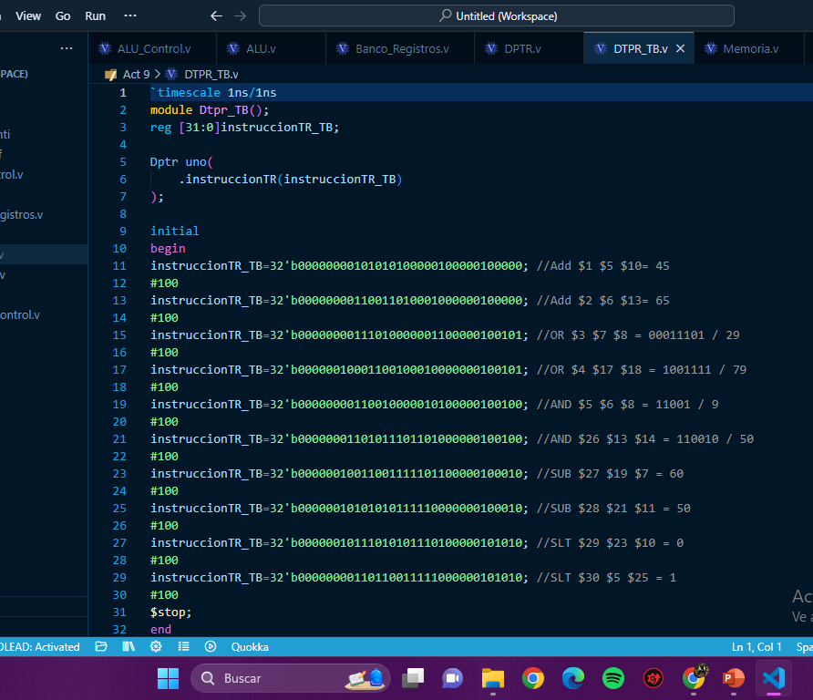
Data Path_TB:

Slide 16
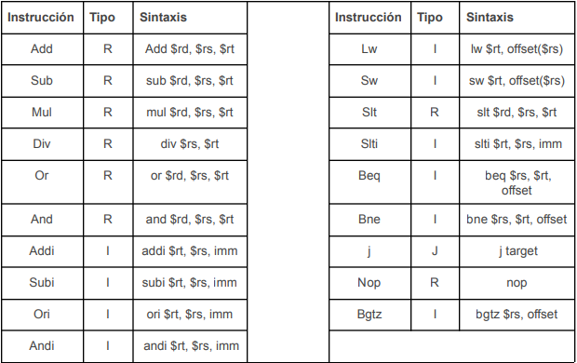
Para el caso de este proyecto el conjunto de instrucciones sería una versión reducida que se vería de esta manera:

Slide 17

Codigo fase 2

Slide 18
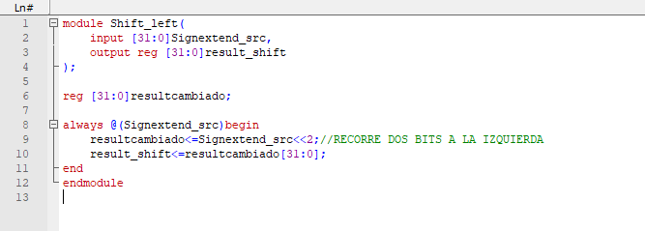
Shift_left2

Slide 19
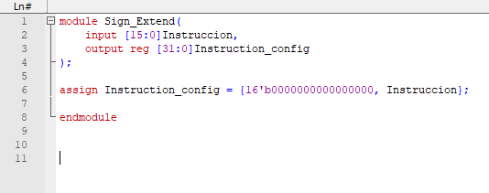
Sign_Extend

Slide 20
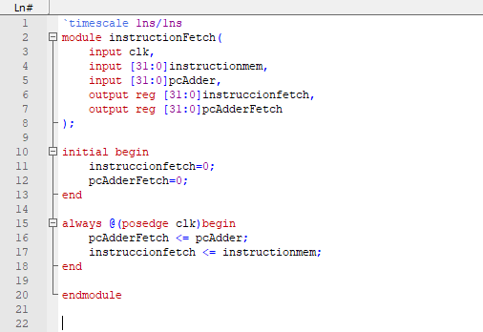
Buffer IF

Slide 21
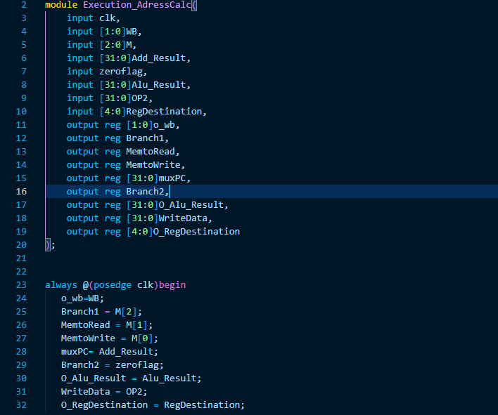
Buffer AdressCalc:

Slide 22
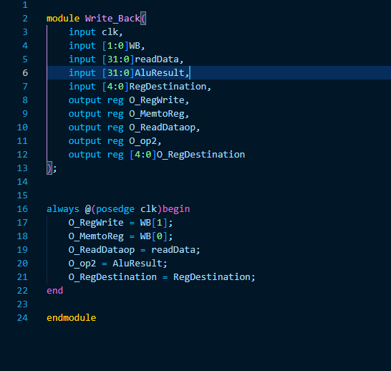
Buffer Write_Back:

Slide 23
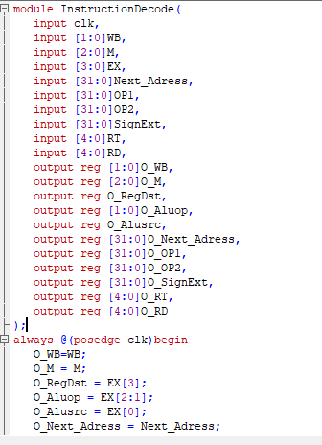
Buffer ID/EX

Slide 24
Decodificacion:

Slide 25
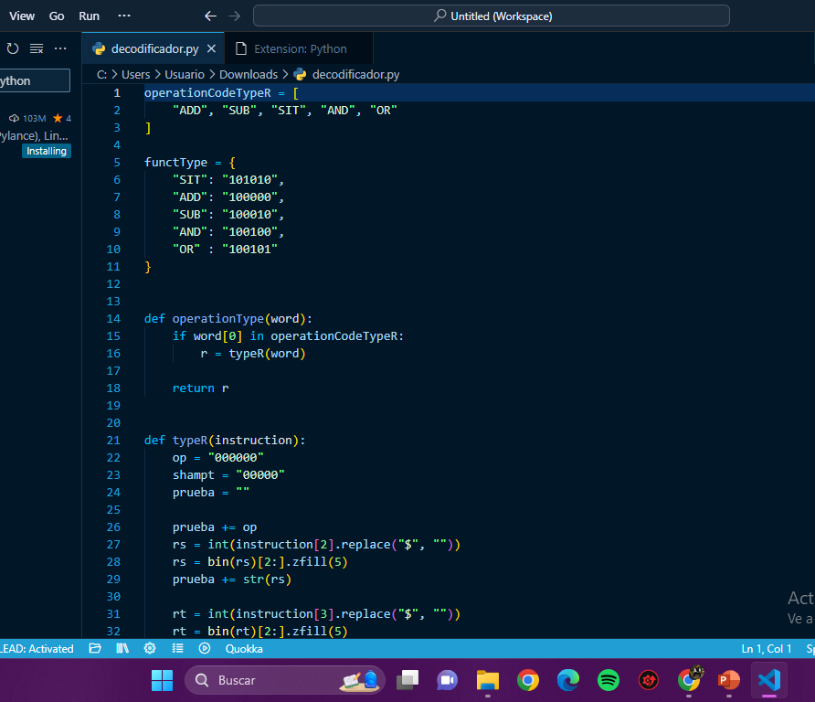
Decodificador:

Slide 26
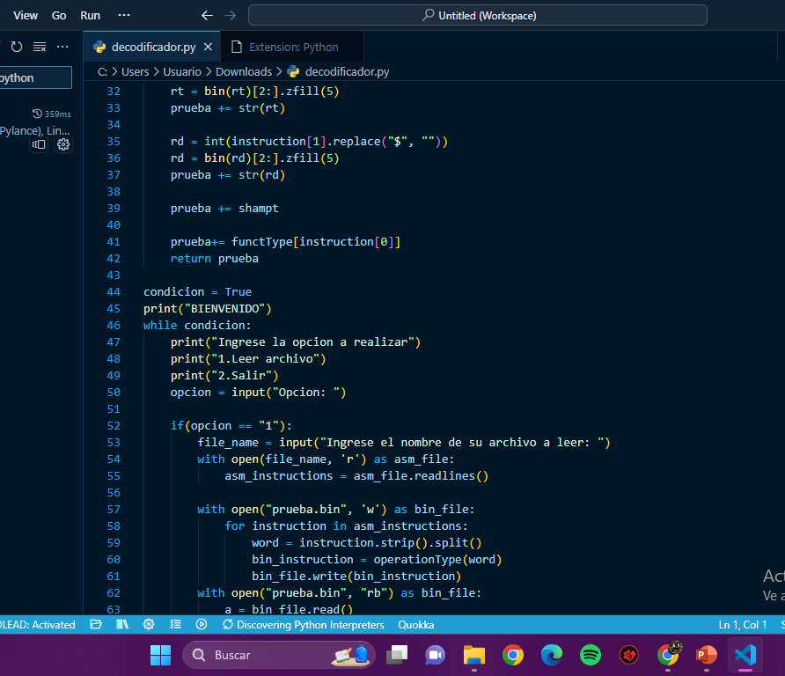
Decodificador:

Slide 27
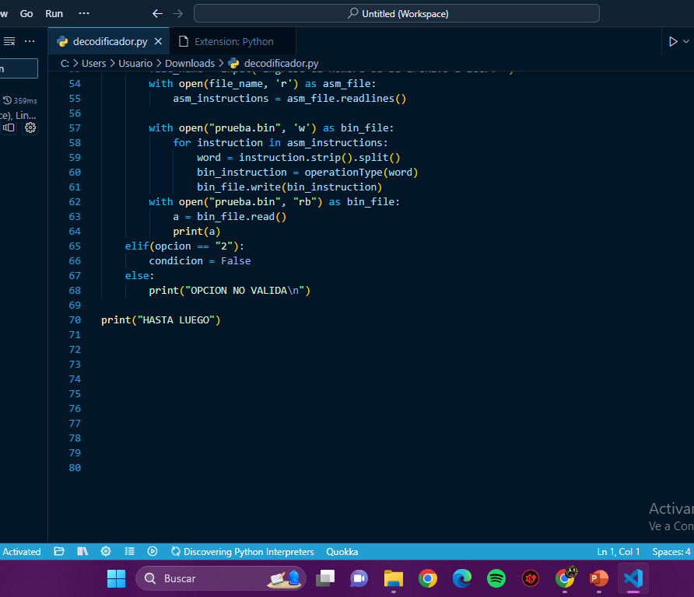
Decodificador:

Slide 28
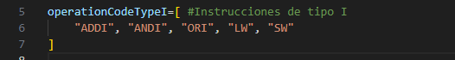
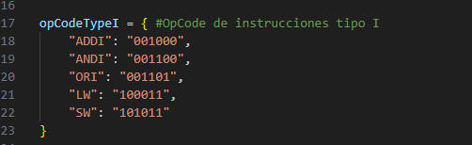
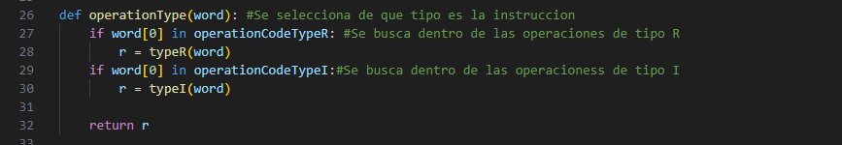
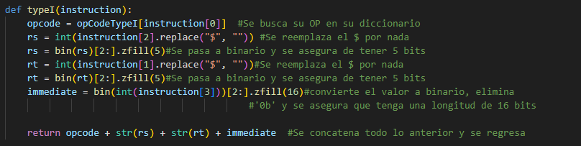
Decodificador Fase 2:

Slide 29
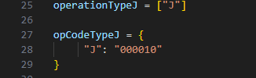
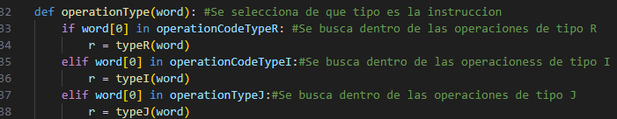
Añadimos instrucciones tipo J

Slide 30
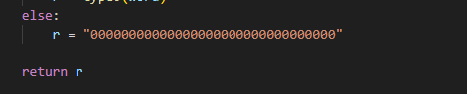
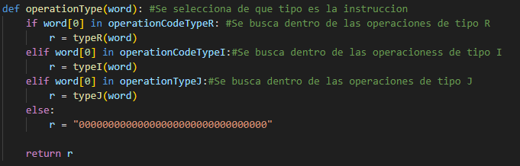
Añadimos un caso para la no_OP

Slide 31
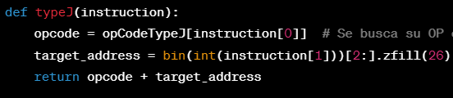
Cierre Fase 3:
1. Obtención del Opcode:
- Se utiliza `instruction[0]` para obtener el mnemónico de la instrucción J (por ejemplo, "J").
- Luego, se busca el valor correspondiente del Opcode en el diccionario `opCodeTypeJ` utilizando `opCodeTypeJ[instruction[0]]`.
2.Obtención de la Dirección de Destino:
- La dirección de destino es el segundo operando en la instrucción J, accesible mediante `instruction[1]`.
- Se convierte esta dirección a un entero usando `int(instruction[1])`.
- Luego, se convierte el entero a una cadena binaria con `bin(int(instruction[1]))`, eliminando el prefijo "0b" con `[2:]`.
- Se asegura de que la cadena binaria tenga una longitud de 26 bits utilizando `zfill(26)`.
3.Concatenación y Retorno:
- Se concatena el Opcode y la dirección de destino.
- La función retorna la cadena binaria resultante, que representa la instrucción de tipo J en formato binario.
En resumen, la función `typeJ` toma una instrucción de salto (`J`) en lenguaje ensamblador y genera su representación binaria correspondiente, donde el Opcode y la dirección de destino se combinan para formar la instrucción completa en formato binario.

Slide 32
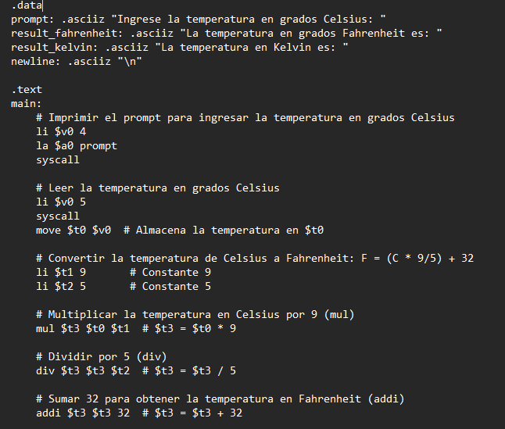
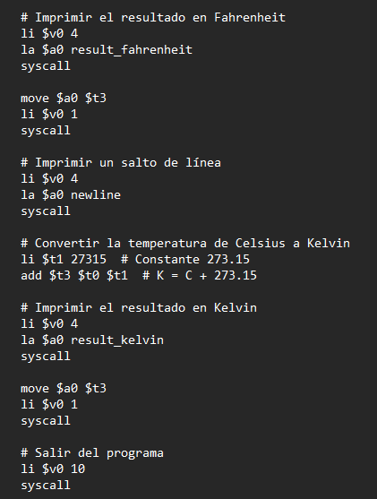
Ensamblador:

Slide 33
Resumen del Datapath:
1. Elementos del Datapath:
- ALU (Arithmetic Logic Unit): Realiza operaciones aritméticas y lógicas.
- Banco de Registros: Almacena los datos.
- Memoria de Instrucciones: Contiene las instrucciones del programa.
- Módulos de Control:Unidad de Control, ALU Control, y Mux para el control de operaciones.
- Mux y Adder: Utilizados para la manipulación de direcciones y datos.
2. Ciclo de Reloj:
- Se utiliza un reloj definido como `clk_tb`, que cambia su estado cada 50 unidades de tiempo.
3.Instrucciones IF, ID, EX, MEM, WB:
- Cada etapa del pipeline se representa mediante bloques de código.
- `IF` (Instruction Fetch): Lee la instrucción de la memoria de instrucciones.
- `ID` (Instruction Decode): Decodifica la instrucción y controla las señales para las operaciones.
- `EX` (Execution): Realiza operaciones aritméticas y lógicas.
- `MEM` (Memory Access): Accede a la memoria (lectura o escritura).
- `WB` (Write Back): Escribe los resultados en el banco de registros.
4. Buffers (IF/ID, ID/EX, EX/MEM, MEM/WB):
- Se utilizan buffers para almacenar temporalmente datos entre etapas del pipeline.
- Ejemplos: `buffIF_ID`, `buffID_EX`, `bufferEXMEM`, `buffMEMWB`.

Slide 34

5. Unidades y Módulos de Control: - `ControlUnit` genera señales de control basadas en la instrucción actual. - `ALU_Control` determina la operación de la ALU. - Otras unidades de control determinan las señales para el control del flujo de datos. 6. Validación del Datapath: - El datapath se valida mediante simulaciones que ejecutan un conjunto de instrucciones y verifican que el resultado sea el esperado. - Se definen señales de salida (`output`) en módulos para observar el estado interno durante la simulación. - Se pueden utilizar bancos de prueba que representan diferentes casos y situaciones para evaluar el rendimiento y la corrección del datapath. 7. Módulos de Memoria: - `Memoriainstrucciones` accede a la memoria de instrucciones. - `Memoria` accede a la memoria de datos. 8. Señales de Control: - Se utilizan señales como `BranchValue`, `AlusrcValue`, `selmemWrt`, etc., para controlar diversas operaciones y rutas de datos.

Slide 35
